Slide 1
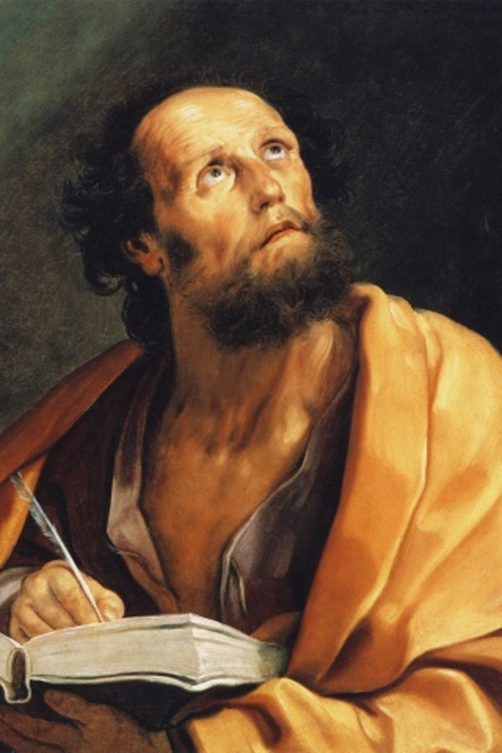
Evangile selon saint Luc
La Résurrection
Ch. 24

Slide 2
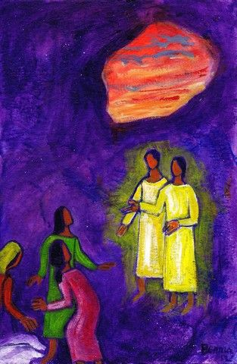

Slide 3
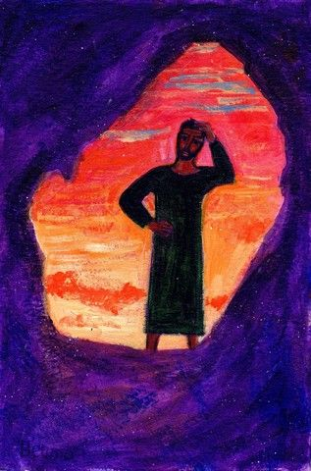

Slide 4
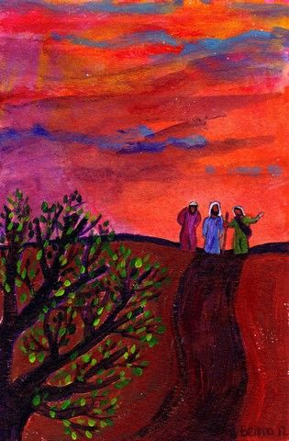

Slide 5
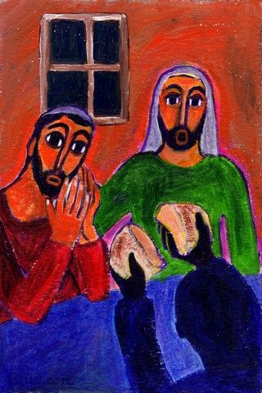

Slide 6
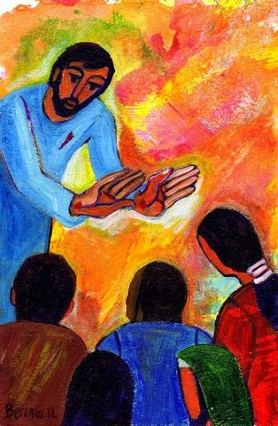

Slide 7
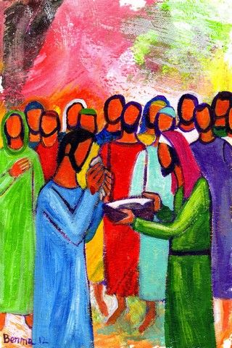

Slide 8
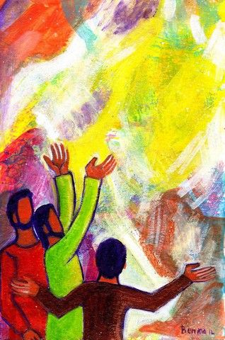

Slide 9
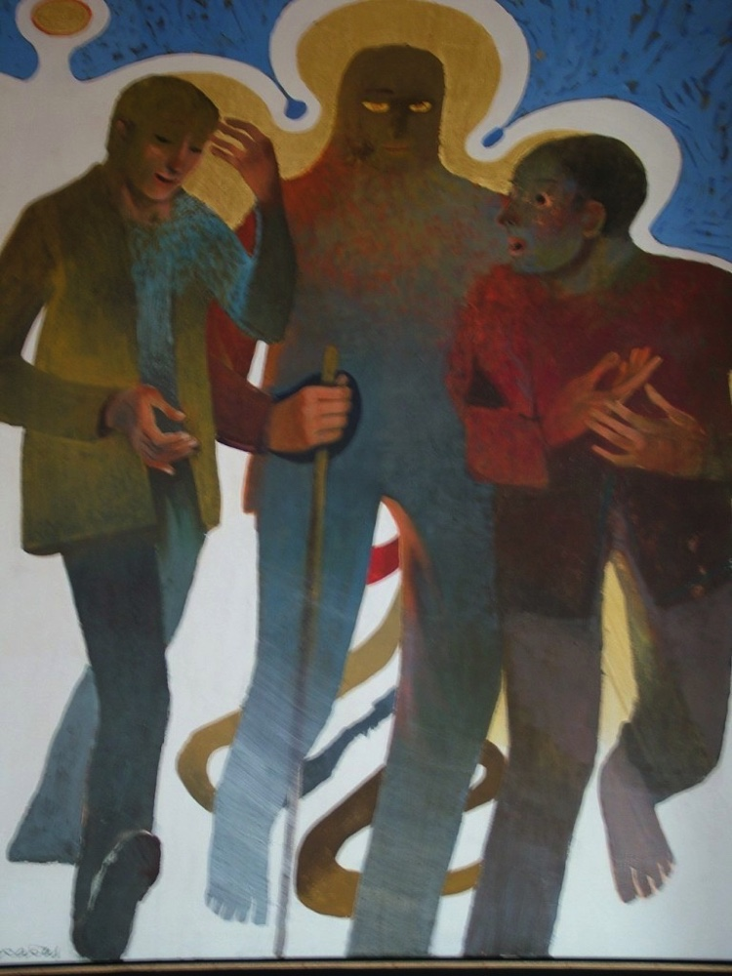
Les disciples d’Emmaüs

Slide 10
Le même jour, deux disciples faisaient route vers un village appelé Emmaüs, à deux heures de marche de Jérusalem, et ils parlaient entre eux de tout ce qui s’était passé.
Or, tandis qu’ils s’entretenaient et s’interrogeaient, Jésus lui-même s’approcha, et il marchait avec eux.
Mais leurs yeux étaient empêchés de le reconnaître.

Slide 11
« Il en est qui prétendent que l’un de ces deux disciples était saint Luc lui-même, et que c’est la raison pour laquelle il a caché son nom ». (Théophyle)

Slide 12
« C’est par un dessein plein de sagesse que Jésus n’apparaît pas aux deux disciples sous une forme qui le fit reconnaître ; il reproduit extérieurement pour les yeux du corps ce qui se passait intérieurement pour les yeux de leur âme. En effet, l’amour pour Jésus et le doute se partageaient à la fois leur cœur. Il leur manifeste donc sa présence, pendant qu’ils s’entretenaient de lui, mais il leur apparaît sous une forme qui ne leur permettait pas de le reconnaître, parce que leur âme est en proie au doute ». (S. Grégoire)

Slide 13
Jésus leur dit : « De quoi discutez-vous en marchant ? » Alors, ils s’arrêtèrent, tout tristes.
L’un des deux, nommé Cléophas, lui répondit : « Tu es bien le seul étranger résidant à Jérusalem qui ignore les événements de ces jours-ci. »
Il leur dit : « Quels événements ? »

Slide 14
« C’est-à-dire, êtes-vous donc seul étranger, habitez-vous si loin de Jérusalem et vous inquiétez-vous si peu de ce qui s’est passé au milieu de cette ville que vous l’ignoriez complètement ? » (Théophyle)

Slide 15
Ils lui répondirent : « Ce qui est arrivé à Jésus de Nazareth, cet homme qui était un prophète puissant par ses actes et ses paroles devant Dieu et devant tout le peuple ».

Slide 16
« Ils reconnaissent hautement qu’il est un prophète mais non qu’il est le Fils de Dieu, soit que leur foi sur ce point fût encore imparfaite, soit par crainte de tomber dans les mains persécutrices des Juifs. Ils ne savaient donc qui il était, ou ils dissimulaient ce qu’ils regardaient comme la vérité : ils ajoutent cependant à sa louange : ‘’ Puissant en œuvres et en paroles.’’ » (Bède)

Slide 17
« Les œuvres d’abord, ensuite les paroles ; aucune doctrine, en effet, n’est acceptable, si celui qui l’enseigne ne commence par la mettre en pratique ; les œuvres doivent précéder les considérations, et si vous ne purifiez pas vos bonnes œuvres, le miroir de votre intelligence, elle n’aura pas l’éclat que vous désirez. Ils ajoutent encore : " Devant Dieu et devant tout le peuple, " car nous devons chercher avant tout à plaire à Dieu, et veiller ensuite autant qu’il est possible, à ce que notre vertu édifie les hommes, c’est-à-dire, que nous devons mettre au premier rang le service de Dieu, et éviter ensuite tout ce qui peut scandaliser nos frères. » (Théophyle)

Slide 18
Nous, nous espérions que c’était lui qui allait délivrer Israël. Mais avec tout cela, voici déjà le troisième jour qui passe depuis que c’est arrivé.
À vrai dire, des femmes de notre groupe nous ont remplis de stupeur. Quand, dès l’aurore, elles sont allées au tombeau, elles n’ont pas trouvé son corps ; elles sont venues nous dire qu’elles avaient même eu une vision : des anges, qui disaient qu’il est vivant.
Quelques-uns de nos compagnons sont allés au tombeau, et ils ont trouvé les choses comme les femmes l’avaient dit ; mais lui, ils ne l’ont pas vu. »

Slide 19
« Lorsqu’ils espéraient, en effet, que le Christ délivrerait le peuple d’Israël des maux qui l’accablaient et de la servitude des Romains, ils croyaient qu’il serait roi à la manière des rois de la terre, et qu’il aurait pu par conséquent échapper à la sentence de mort portée contre lui ». (Théophyle)

Slide 20
« C’est donc avec raison qu’ils sont dans la tristesse, ils se reprochent pour ainsi dire d’avoir placé leurs espérances de rédemption dans celui qu’ils ont vu mourir sur la croix, et à la résurrection duquel ils ne peuvent croire, et ils s’affligent de la mort injuste de celui dont ils connaissaient l’innocence ». (Bède)

Slide 21
« Les paroles qui suivent prouvent toutefois qu’ils ne sont pas complètement incrédules : " Et cependant après tout cela, c’est aujourd’hui le troisième jour que ces choses se sont passées. " Ils avaient donc quelque souvenir de ce que le Seigneur leur avait dit qu’il ressusciterait le troisième jour ». (Théophyle)

Slide 22
« Saint Luc vient de dire précédemment que Pierre courut au sépulcre, et en rapportant les paroles de Cléophas : " Quelques-uns des nôtres sont allés au sépulcre, " il confirme le récit de Jean, d’après lequel deux disciples (Jn 20) allèrent au sépulcre ; mais saint Luc n’a parlé d’abord que de Pierre, comme étant le premier à qui Marie annonça ce qu’elle avait vu ».
(S. Augustin)

Slide 23
Il leur dit alors : « Esprits sans intelligence ! Comme votre cœur est lent à croire tout ce que les prophètes ont dit !
Ne fallait-il pas que le Christ souffrît cela pour entrer dans sa gloire ? »
Et, partant de Moïse et de tous les Prophètes, il leur interpréta, dans toute l’Écriture, ce qui le concernait.

Slide 24
« Notre-Seigneur voyant l’âme de ses deux disciples en proie à d’aussi grands doutes, les en reprend avec sévérité : " Alors il leur dit : O insensés (ils venaient en effet de tenir le même langage que les Juifs au pied de la croix : Il a sauvé les autres, il ne peut se sauver lui-même) et lents de cœur, à croire tout ce qu’ont dit les prophètes ! " On en voit, en effet, qui croient à quelques-uns des oracles prophétiques, mais non pas à toutes les prophéties ; ainsi ils ajouteront foi aux prophéties qui ont pour objet la croix de Jésus-Christ, à celle-ci par exemple : " ils ont percé mes pieds et mes mains ; " (Ps 21) mais ils ne croiront pas à celles qui ont annoncé sa résurrection, comme à cette autre du même Roi-prophète : " Vous ne souffrirez point que votre saint soit sujet à la corruption. " (Ps 15.)» (Théophyle)

Slide 25
« Mais bien qu’il fallût que le Christ passât par les souffrances, ceux qui l’ont crucifié n’en sont pas moins coupables ; car ils ne cherchaient point à accomplir les desseins de Dieu ; aussi leur action a-t-elle été souverainement impie, tandis que la providence de Dieu s’est montrée pleine de sagesse en faisant servir leur iniquité au salut du genre humain, comme on se sert de la chair des vipères pour composer un antidote efficace et salutaire ». (S. Isidore de Péluse)

Slide 26
« Aussi le Sauveur leur explique comment les choses ne sont pas arrivées naturellement, mais par un dessein depuis longtemps prémédité de Dieu : " Et parcourant tous les prophètes, en commençant par Moïse, il leur expliquait ce qui le concerne dans toutes les Écritures. " Il semble leur dire : Puisque vous êtes si lents à croire, je vais vous rendre une sainte activité en vous expliquant les mystères des Écritures ; ainsi le sacrifice d’Abraham, immolant un bélier à la place d’Isaac, a été la figure du sacrifice de la croix (Gn 22, 12), et c’est ainsi que les mystères de la croix et de la résurrection de Jésus-Christ se trouvent annoncés ça et là dans tous les oracles prophétiques ». (S. Chrysostome )

Slide 27
« Or, si Moise et les prophètes ont parlé de Jésus-Christ et prédit qu’il n’entrerait dans sa gloire que par le chemin des souffrances, comment peut-on se glorifier d’être chrétien, et ne point examiner avec soin le rapport que les Écritures ont avec Jésus-Christ, et surtout ne point vouloir obtenir par les souffrances la gloire qu’on désire partager avec Jésus-Christ » ? (Bède)

Slide 28
Quand ils approchèrent du village où ils se rendaient, Jésus fit semblant d’aller plus loin.
Mais ils s’efforcèrent de le retenir : « Reste avec nous, car le soir approche et déjà le jour baisse. » Il entra donc pour rester avec eux.

Slide 29
« Il n’y a point ici de mensonge de la part du Sauveur, car toute feinte n’est pas un mensonge. il y a mensonge toutes les fois que l’action que nous, feignons de faire ne signifie absolument rien, mais lorsque cette action a une signification, ce n’est plus un mensonge, mais une figure de la vérité ; autrement il faudrait regarder comme autant de mensonges tout ce que les saints et Notre-Seigneur lui-même ont dit en termes figurés, puisque ces paroles, prises dans leur sens naturel et ordinaire, n’ont rien de vrai. On peut donc sans mensonge user de feinte dans ses actions aussi bien que dans ses paroles, en se proposant, dans ces actions, la signification d’une vérité quelconque ». (S. Augustin)

Slide 30
Quand il fut à table avec eux, ayant pris le pain, il prononça la bénédiction et, l’ayant rompu, il le leur donna.
Alors leurs yeux s’ouvrirent, et ils le reconnurent, mais il disparut à leurs regards.

Slide 31
« Ils le reconnurent non pas des yeux du corps, mais des yeux de l’âme ». (S. Chrysostome)

Slide 32
« Ce n’est pas qu’ils eussent les yeux fermés en marchant avec lui, mais quelque chose les empêchait de reconnaître ce qu’ils voyaient par un effet semblable à celui que produit un brouillard, ou une humeur répandue sur les yeux. Notre-Seigneur aurait pu sans doute transformer son corps et lui donner une autre forme apparente que celle qu’ils avaient coutume de voir, lui qui, avant sa passion, s’était transfiguré sur la montagne, et avait donné à son visage la splendeur du soleil. Mais il n’en fut point ainsi, et nous sommes fondés à croire que ç’est le démon qui avait placé ce bandeau sur leurs yeux, pour les empêcher de reconnaître Jésus-Christ. Or le Sauveur ne laissa ce bandeau sur leurs yeux que jusqu’au moment où il leur distribua le sacrement du pain, pour nous faire comprendre que la communion à son corps sacré, a la puissance d’écarter les obstacles qui nous empêchent de reconnaître Jésus-Christ ». (S. Augustin)

Slide 33
« Les disciples d’Emmaüs avaient reçu l’enseignement de la parole, lorsque le Sauveur leur expliquait les Écritures. Et c’est parce qu’ils ont pratiqué à son égard l’hospitalité, qu’ils ont mérité de connaître lors de la fraction du pain celui qu’ils n’avaient pas reconnu lorsqu’il leur expliquait les Écritures, " car ce ne sont pas ceux qui écoutent la loi, qui sont justes aux yeux de Dieu, mais ce sont ceux qui la pratiquent qui seront justifiés. (Rm 2) » (S. Augustin)

Slide 34
Ils se dirent l’un à l’autre : « Notre cœur n’était-il pas brûlant en nous, tandis qu’il nous parlait sur la route et nous ouvrait les Écritures ? »
À l’instant même, ils se levèrent et retournèrent à Jérusalem. Ils y trouvèrent réunis les onze Apôtres et leurs compagnons, qui leur dirent :
« Le Seigneur est réellement ressuscité : il est apparu à Simon-Pierre. »
À leur tour, ils racontaient ce qui s’était passé sur la route, et comment le Seigneur s’était fait reconnaître par eux à la fraction du pain.

Slide 35
« Saint Marc dit, il est vrai, que les Apôtres ne crurent pas au rapport des deux disciples, tandis que d’après saint Luc, ils déclarent eux-mêmes que le Seigneur est vraiment ressuscité ; mais cette contradiction apparente s’explique en disant que quelques-uns seulement de ceux. qui étaient présents refusèrent de croire au récit des deux disciples ». (S. Augustin)

Slide 36
« Lorsque la parole divine se fait entendre, le cœur s’enflamme, la froide langueur disparaît, et l’âme est comme agitée par les saintes inquiétudes du désir des cieux. Elle se plaît à entendre les divins préceptes, et les enseignements qu’elle reçoit sont comme autant de feux qui l’embrasent ». (S. Grégoire)

Slide 37
« Notre-Seigneur ne se manifestait, pas à tous, parce qu’il voulait jeter les semences de la foi ; en effet, celui à qui le Seigneur apparaissait le premier, et qu’il rendait ainsi certain de sa résurrection, racontait cette apparition aux autres ; et ce récit, se propageant, préparait ceux qui l’entendaient à voir le Sauveur lui-même. C’est donc pour cette raison qu’il apparut d’abord au plus digne et au plus fidèle de tous ses Apôtres. Il fallait, en effet, une âme dont la fidélité fût à toute épreuve pour recevoir cette apparition sans être troublé d’une vision aussi inattendue. Il apparaît donc à Pierre qui méritait d’être le premier témoin de la résurrection, parce qu’il avait confessé le premier qu’il était le Christ. Il lui apparaît encore le premier, parce que Pierre l’avait renié, et qu’il voulait ainsi le consoler et le préserver du désespoir. » (Bède)

Slide 38
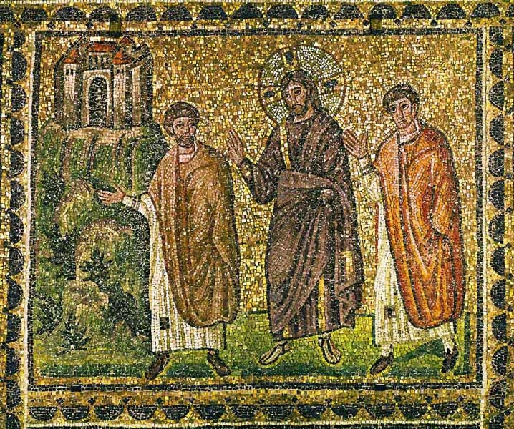
R a v e n n e VI°

Slide 39
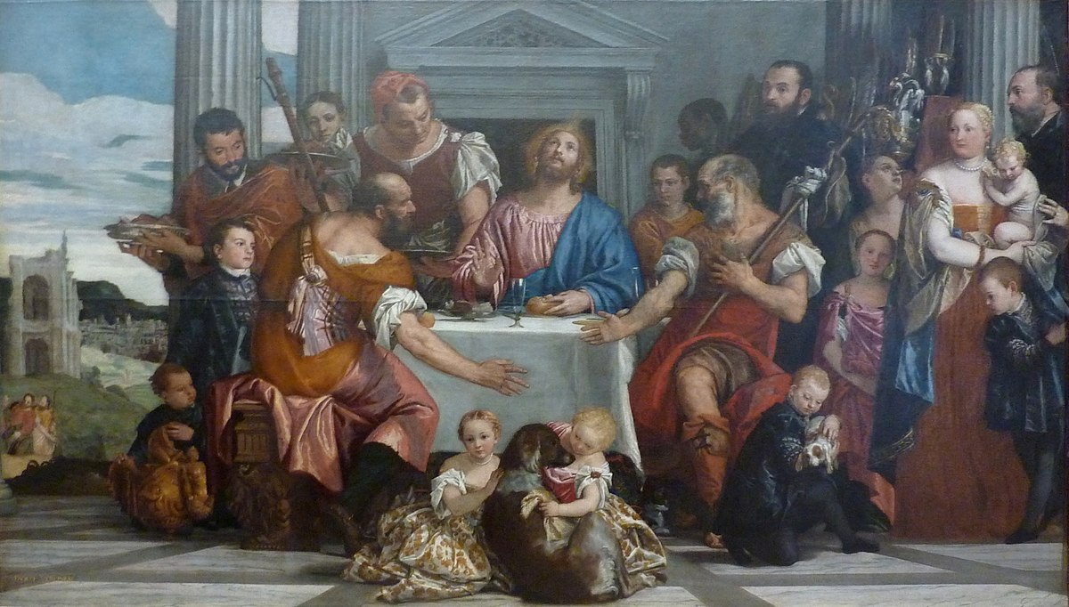
Véronèse 1560

Slide 40
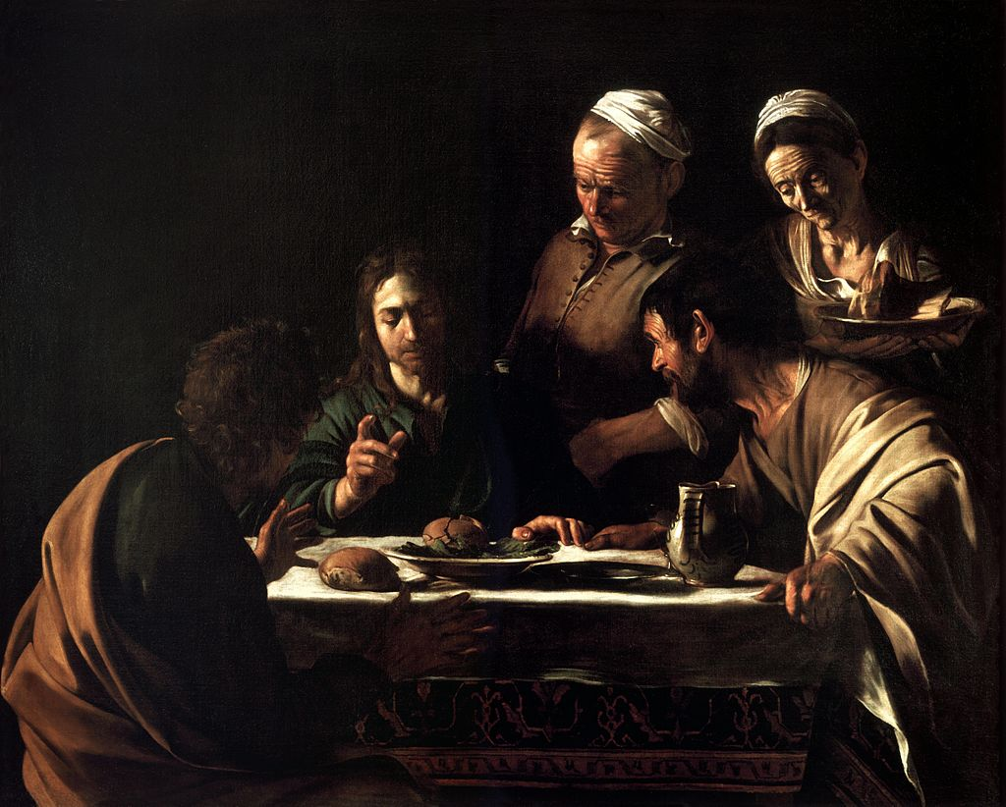
Caravage 1606

Slide 41
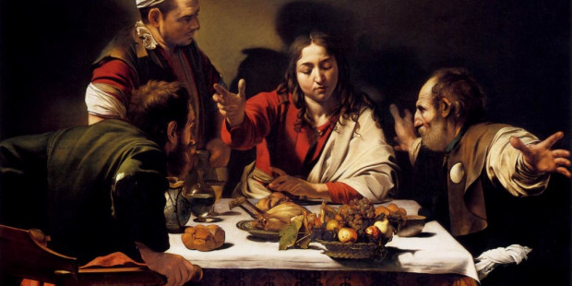
Caravage

Slide 42
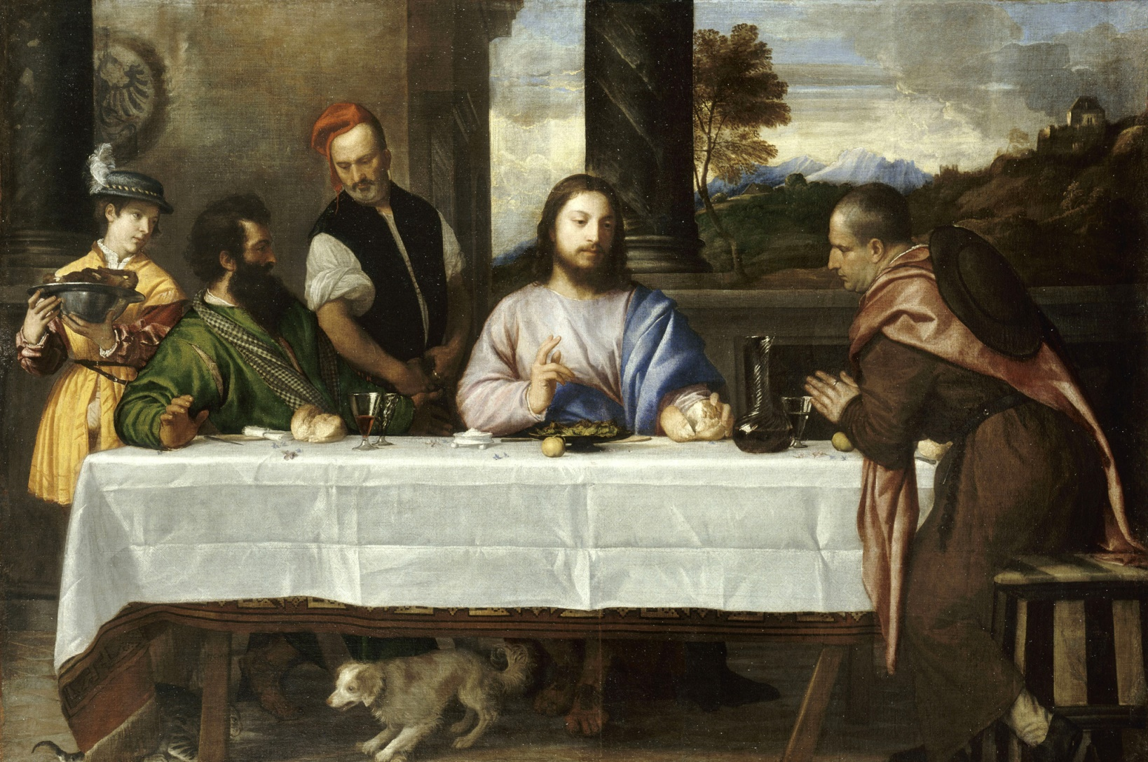
Titien, XVI° (2nde moitié)

Slide 43
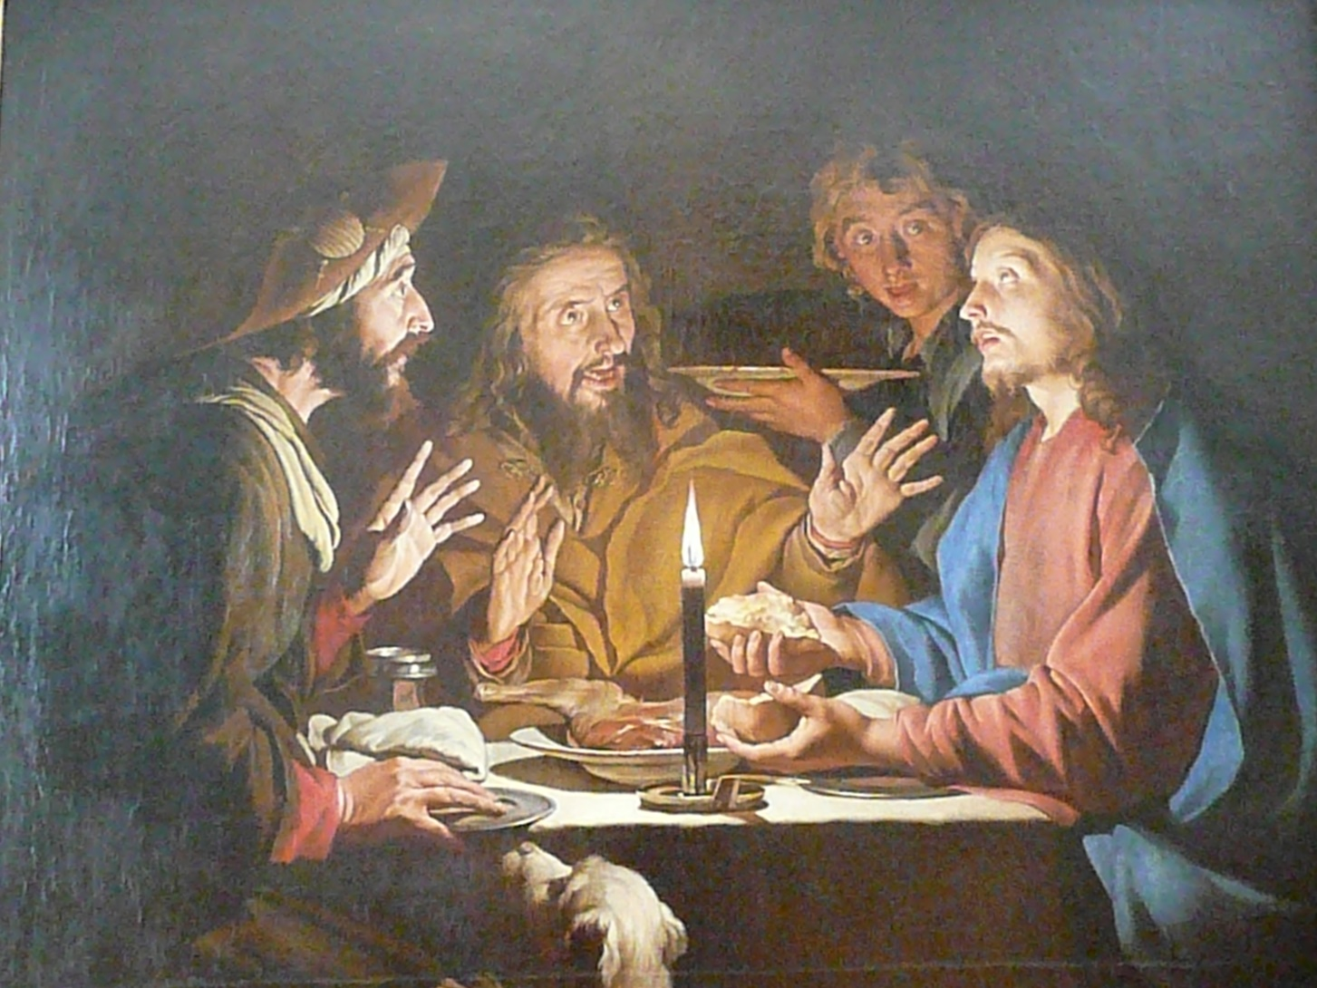
Mathias Stomer XVII° (1° moitié)

Slide 44
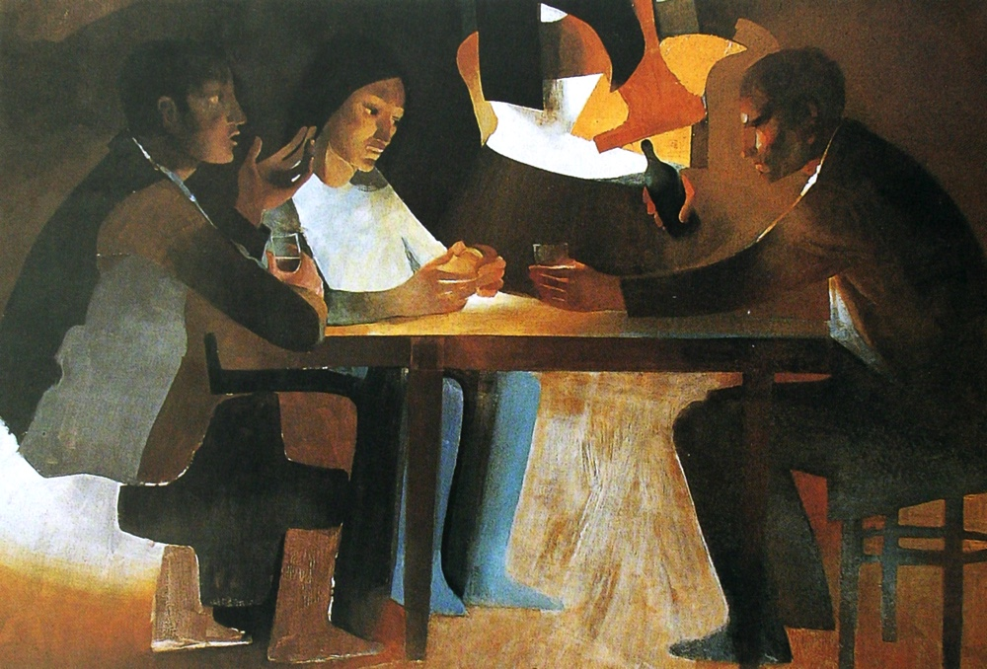
Arcabas 1983

Slide 45
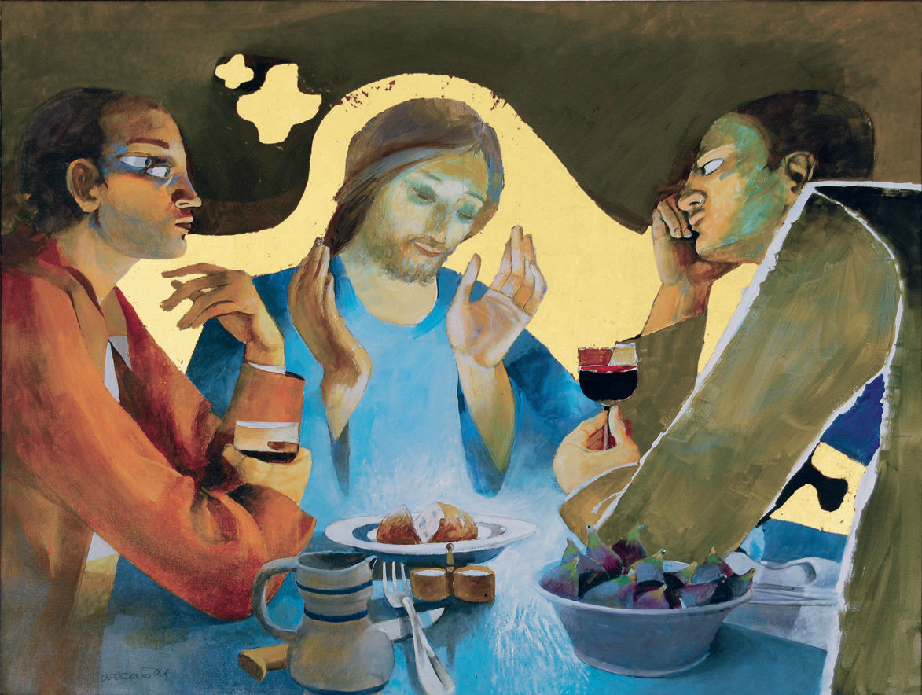
Arcabas 2006

Slide 46
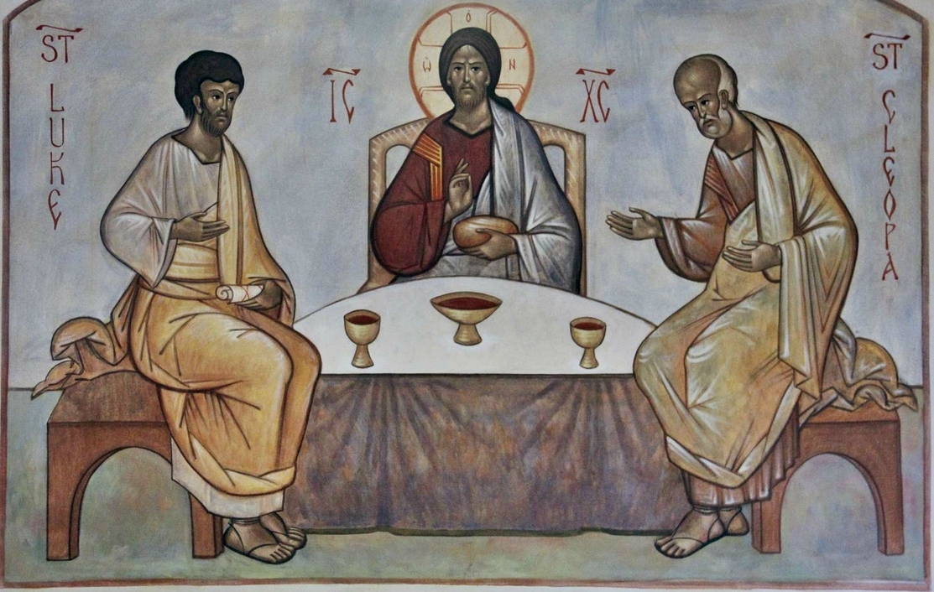
Icône XX°

